Slide 1
Das astronomische Weltbild im Wandel der Zeit
Jannik Sälker und Silvan Allerbeck

Slide 2
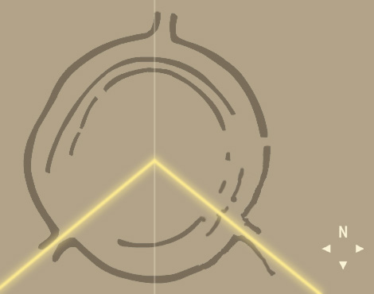
Erste Astronomische Beobachtungen?
Sonnenauf- und untergang zur Wintersonnenwende
Kreisgrabenanlagen (5500-4900 v.Chr.)

Slide 3
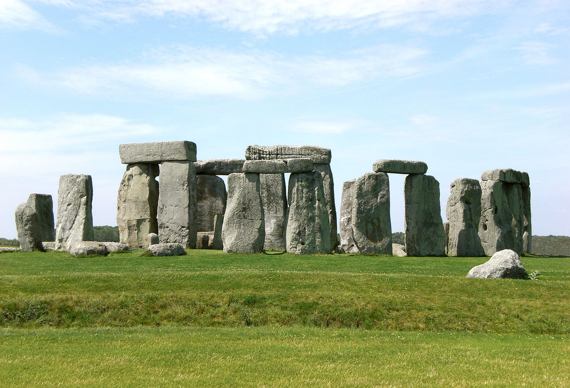
Kreisgrabenanlagen
Anlagen als astronomische Beobachtungszentren?
Nach der Sonne gerichteter Bau der Eingänge
Allerdings keine eindeutigen Beweise vorhanden
Wahrscheinlich häufiger als Versammlungsplatz, zum Schutz oder für religiöse Zwecke verwendet
Stonehenge (3100-2000 v.Chr.)

Slide 4
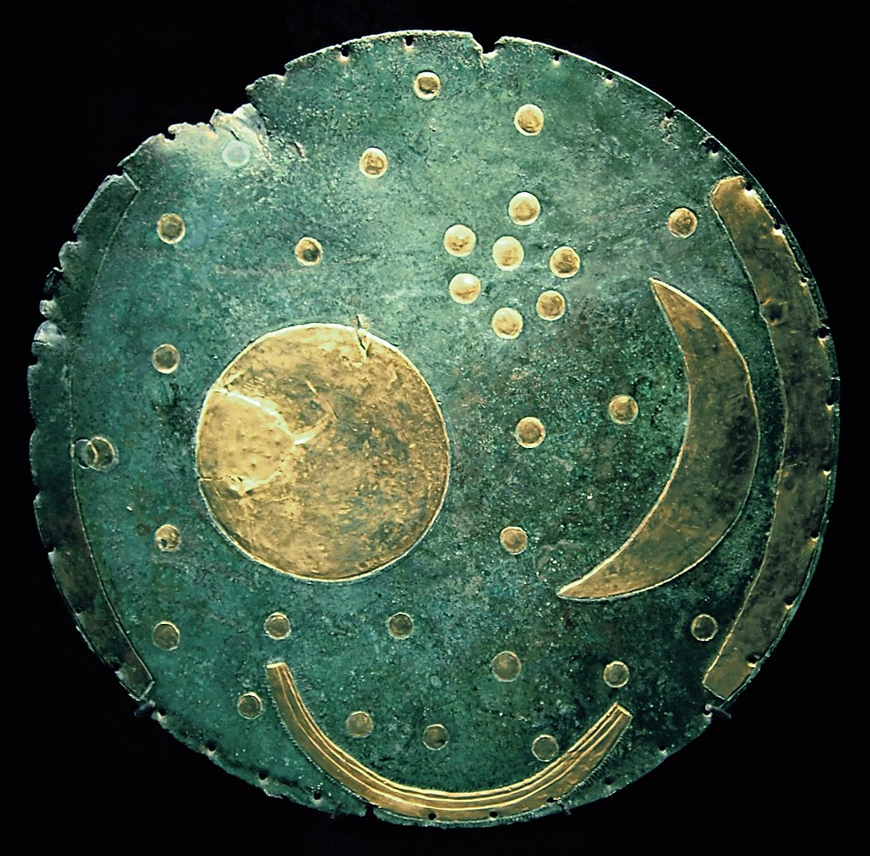
Himmelsscheibe von Nebra
Beobachtung und Aufzeichnung von Sonne, Mond und Plejaden
Orientierung am Sternenhimmel zum erkennen des bäuerlichen Jahrs (Ernte)
(Bronzescheibe von vor 3500 Jahren)

Slide 5
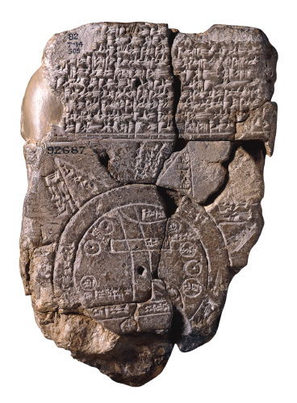
Babylonisches Weltbild (1800 v.Chr. – 100 n.Chr.)
Tontafel von 700–500 v. Chr.

Slide 6
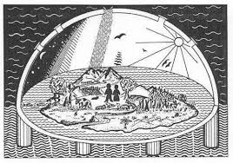
Menschen als Mittelpunkt der Welt
Die Erde als Scheibe von Ozean umgeben
Himmel wie eine Glocke übergestülpt an welcher Sonne, Mond und Sterne angebracht sind

Slide 7
Veränderungen in der Antike (800 v.Chr. – 600 n.Chr.)
Entwicklung von Mathematik und Geometrie
„Die Erde ist eine Kugel“ – Pythagoras (600 v.Chr.), Aristoteles (350 v.Chr.)
Aristarchos von Samos (300 v.Chr.):
Erstes heliozentrisches Weltbild:
Sonne als Stern im Mittelpunkt
Alle Planeten kreisen um die Sonne
Die Erde dreht sich um die eigene Achse
Wurde aber nicht geglaubt

Slide 8
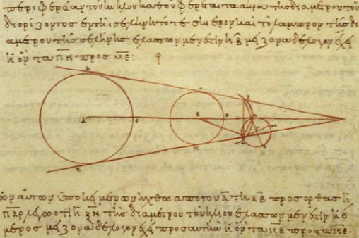
Erste Berechnung des Erdumfangs (Erastothenes – 200 v.Chr.)

Slide 9
Ptolemäisches Weltbild (100 n.Chr.)
Erde im Mittelpunkt (geozentrisch)
Fixsterne und Wandelsterne
Fixsternsphäre die alles umschließt
Geometrisch damals sehr gut erklärbar
Kirche nimmt Weltbild an, da es gut zur Schöpfung passt

Slide 10
Zweifel am geozentrischen Weltbild (13. Jh.)
Genauere Geräte zeigen Abweichungen → Versuch der Korrektur
Kopernikus (1512):
Erkennt das bestehende Weltbild nicht an
Entwickelt heliozentrisches Bild (Fixsternsphäre bleibt)
Anerkennung erst nach seinem Tod
Galilei beobachtet den Jupiter mit einem Fernrohr
Kepler beschreibt die Bewegung der Planeten (bis heute gültig)
Newton beschreibt Gravitation

Slide 12
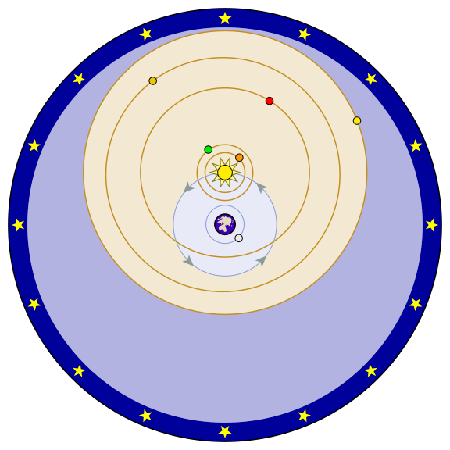
Tychonisches Weltbild (1588)

Slide 13
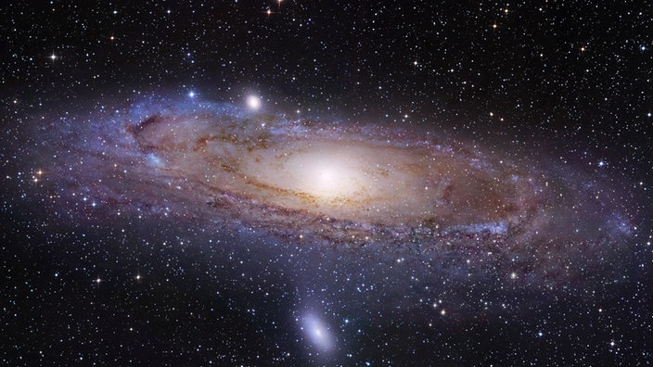
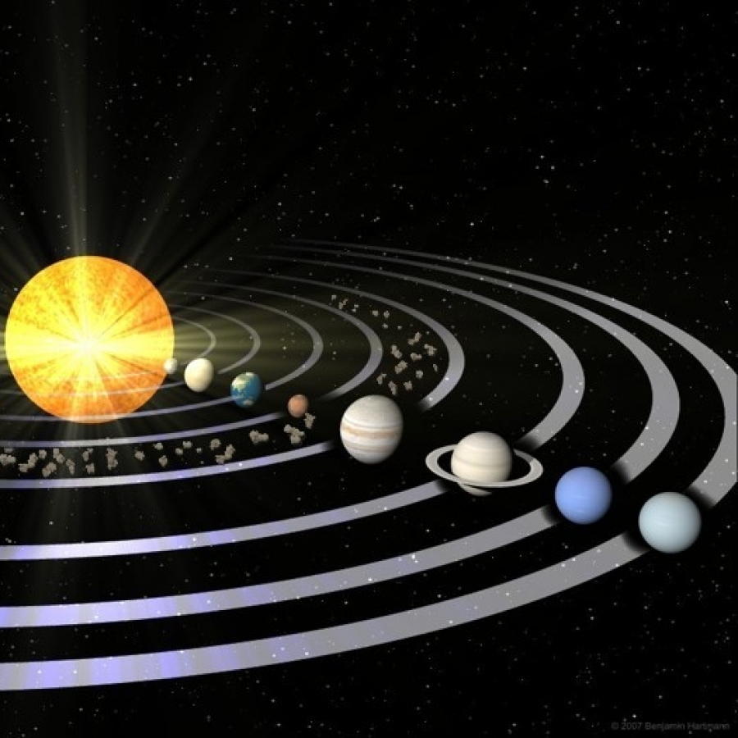

Slide 14
Der Mensch hat das wahre Bild der Erde und des Universums erkannt!
Oder?

Slide 15
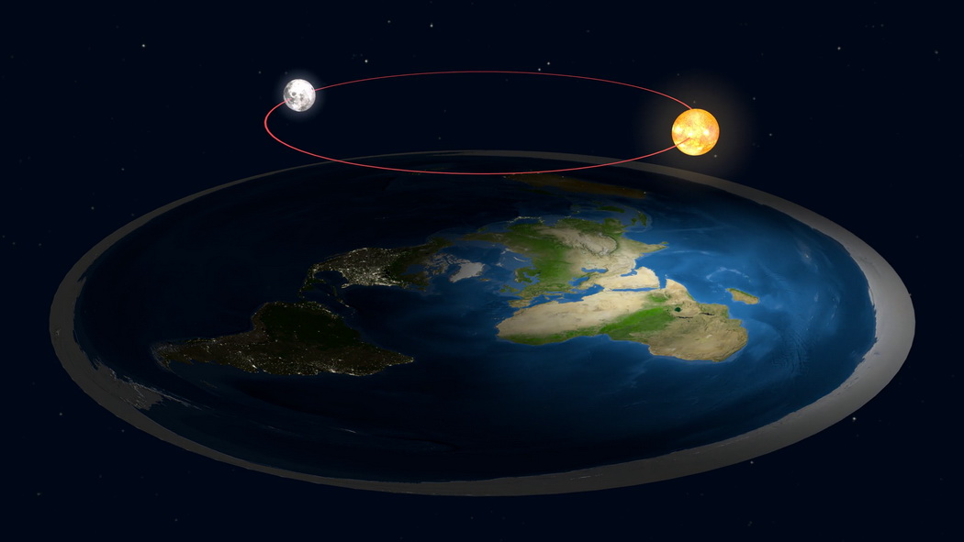
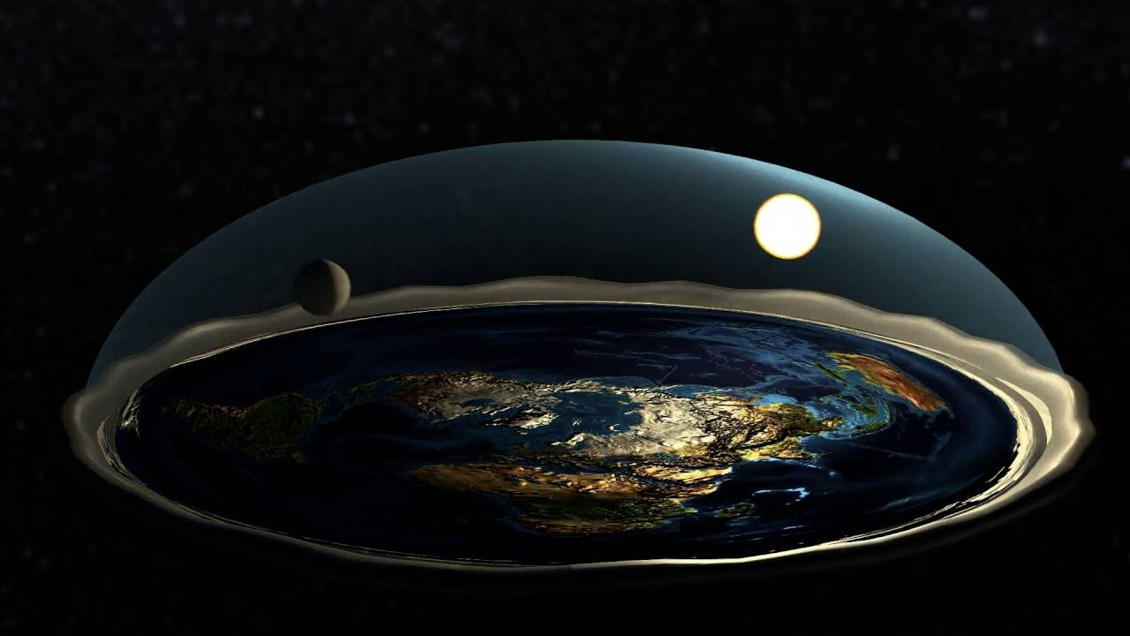
Die Erde ist flach !

Slide 16
Flat earth society
Samuel Rowbotham als Gründer der Bewegung im Jahre 1816
Beziehen sich auf Bibelzitate in denen die Rede vom Erdkreis und den vier Enden der Erde ist
Anhänger sehr religiös
Weltbild der Flacherdler
Nordpol steht in Mittelpunkt der Erde und die Antarktis bildet den Eisrand
Sonne (ca. 52 km groß) kreist in einem Abstand von ca. 5000 km wie eine Taschenlampe über Erdscheibe
Erdscheibe bewegt sich kontinuierlich nach oben

Slide 17
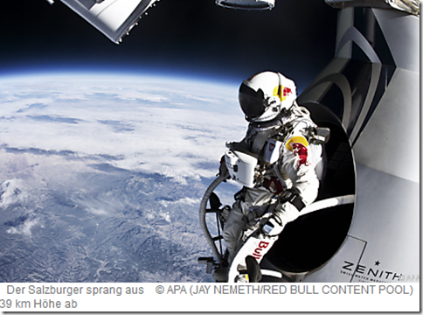

Slide 18
Erklärungen der Flacherdler
Gravitation ist ein Mythos
Jahreszeiten entstehen durch Abstandsänderung der Sonne zur Erdscheibe
Mond und manche Sterne werden an den Himmel projiziert
Antarktis Vertrag verbietet es zum Ende der Welt zu reisen
Vertrag wurde von mehreren Nationen unterschieben
Generelle Verschwörung der Regierungen und der Naturwissenschaftler
Umsegeln der Erde nicht möglich aufgrund der Kreisströmung vor der Antarktis
https://www.youtube.com/watch?v=0mOcf_0OXz4

Slide 20
Flat earth society auf Facebook
Über 170.000 Follower
Organisierte Gruppe mit weitreichender Commiunity
Prominente Mitglieder wie Rapper B.o.B und NBA Basketballer Kyrie Irving

Slide 21
